Slide 1
الوحدة الثانية
استخدام الوسائط المتعددة

Slide 2
أهلًا بكم، في هذه الوحدة نستكشف عالم الوسائط المتعددة، وهي الأصوات والصور ومقاطع الفيديو وما إلى ذلك وسنتعلم كيفية إنشاء مقطع صوتي واستعراض الصور ومقاطع الفيديو وتطبيق تاثيرات وتحسينات على الصور

Slide 3
أهداف التعلم
سنتعلم في هذه الوحدة:

Slide 4
استخدام أدوات ويندوز والميكرفون للتسجيلات الصوتية.
عرض وتحرير الصور ومقاطع الفيديو.
استخدام بعض المؤثرات الخاصة التي تجعل الصور تبدو أفضل.

Slide 5
الأدوات

Slide 6
مسجل الصوت VOICE Recorder.
جروف ميوزيك groove music.
صور مايكروسوفت Microsoft photos.

Slide 7
أدوبي فوتوشوب إكسبرس لأجهزة آي باد وأيفون adobe ps express for iPad/ iPhone
بيكس آرت لنظام جوجل أندرويد piscary for google android

Slide 8
محرر صور بيزاب عبر الإنترنت
Pizap online photo edittor
ميكروفون microphone
سماعات headphones

Slide 9
الدرس الأول
إنشاء مقطع صوتي

Slide 10
يمكنك تخزين مقاطع صوتية مختلفة على الحاسب أو تحميلها من الإنترنت والاستماع إليها وقت ما تشاء، ويمكن أيضا إنشاء مقاطع صوتية خاصة بك. دعنا نرى كيف يمكن القيام بذلك، في البداية تأكد من توصيل مقبس الميكروفون بالمنفذ الخاص به في جهاز الحاسب۔ تستخدم بعض أجهزة الحاسب منفذا واحدًا لسماعات الرأس والميكروفون معًا

Slide 11
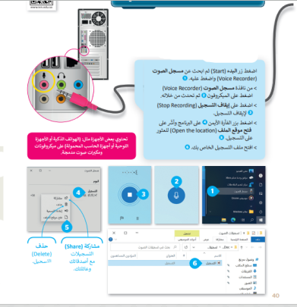

Slide 13
لنطبق معًا

Slide 14
تدريب 1

Slide 15
قم بالتسجيل ممسكًا بالميكرفون على مسافات مختلفة من فمك مع إبعاد وتقريب الميكروفون، ثم لاحظ الفرق في جودة التسجيل، يمكنك ايضًا تغطية الميكروفون بقطعة قماش وملاحظة الاختلاف في صوتك.

Slide 16
قم بتنزيل بعض المقاطع الصوتية من مواقع مختلفة على الإنترنت واستمع إليها.
هل جميع المقاطع بنفس الجودة؟
هل لاحظت أي اختلاف؟

Slide 17
تدريب 2

Slide 18
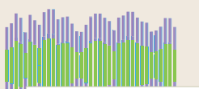
مقاطعي الصوتية

Slide 19
هناك العديد من الأصوات المختلفة التي يمكن سماعها من حولنا.
يمكن تنزيل بعض الملفات الصوتية من الويب، كما يمكنك إنشاء ملفاتك الصوتية الخاصة.

Slide 20
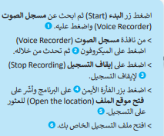
كيف تنشئ ملفًا صوتيًا؟

Slide 21
كيف تحفظه على جهاز الحاسب؟
..............................................................

Slide 22
هل سبق لك إنشاء ملف صوتي؟
نعم

Slide 23
ما المعدات التي تحتاجها لتسجيل مقطع صوتي؟
..............................................................

Slide 24
تدريب 3

Slide 25
مقاطعي الصوتية
قسم معلمك طلبة الفصل إلى مجموعات تختص كل منها بنوع من الأصوات ، ضع دائرة حول مجموعتك

Slide 26
أدوات
أصوات الطبيعة
وسائل النقل
أصوات من الحياة اليومية
حيوانات

Slide 27
بالتعاون مع أعضاء مجموعتك، قم بما يلي : زيارة صفحة الويب التالية: http://www.dkidsnet.com/sounds-ar.html
وحمل المقاطع الصوتية وفقا للموضوع الخاص بمجموعتك، احفظ هذه المقاطع في مجلد المستندات على الحاسب الخاص بك. استمع إلى جميع المسارات واختر أربعة منها تتعلق بمجموعتك

Slide 28
أنشى مجلدا جديدا في مجلد المستندات، سم هذا المجلد باسم فريقك وطمع المسارات التي اخترتها فيه.
أعد تسمية المقاطع الصوتية بأسماء من اختيارك.
املأ الفراغات التالية بأسماء الملفات المحفوظة.

Slide 29
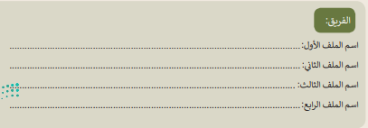

Slide 30
تدريب 4

Slide 31
مقاطعي الصوتية
قم بإنشاء مقطعك الصوتي

Slide 32
بالتعاون مع أعضاء مجموعتك، قم بما يلي:
1- تأكد من توصيل الميكرفون والحاسب.
2- اختر من سيتحدث.
3- استخدم الميكروفون ومسجل الصوت تسجيل ما يلي:

Slide 33
لقد جمع فريقك بعض المقاطع الصوتية المتعلقة بالموضوع الموكل به. هل تستطيع التعرف على كل صوت من هذه الأصوات ؟ استمع بدقة إلى كل صوت، وإذا لم تستطع التعرف عليه اطلب الاستماع مرة أخرى. تذكر أن تصغي جيدا.

Slide 34
1- احفظ هذا الملف في المجلد الذي أنشأته سابقًا.
2- قم بتسمية المقطع الصوتي "مقدمة".
3- كم ثانية بلغت مدة تسجيلك؟ ...................

Slide 35
تدريب 5

Slide 36
مقاطعي الصوتية
تشغيل المقاطع الصوتية

Slide 37
سيقوم كل فريق بتشغيل مقاطع الصوتية باستخدام مكبر الصوت لكي تتمكن جميع الفرق من الاستماع إليها
ومحاولة التعرف على الأصوات:

Slide 38
أولا يجب تشغيل الملف الصوتي المسمى "مقدمة" ثم الملفات الأخرى.
استمع بشكل جيد ثم قم بتعبئة الجدول أدناه.
اكتب اسم كل مجموعة في العمود الثاني، ثم اتبع ذلك بالأصوات التي تسمعها. اكتب بيانات فريقك أيضا

Slide 39
